Slide 1
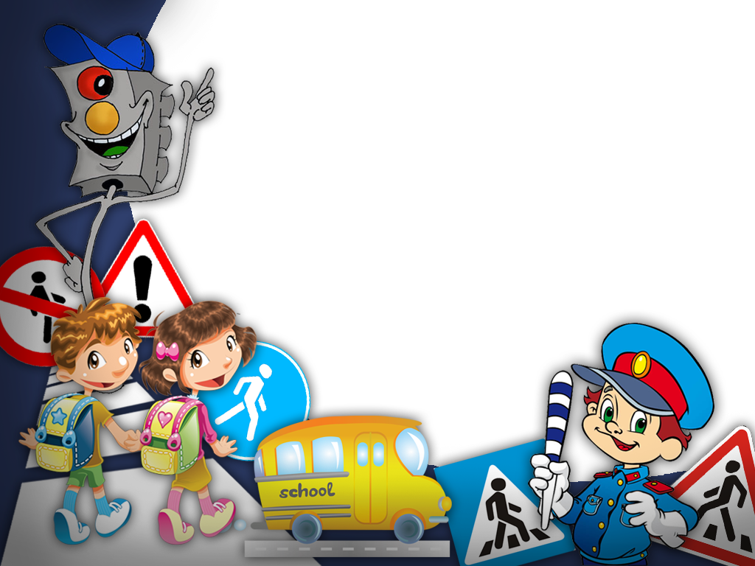
ПРАВИЛА ПЕШЕХОДА
Подготовила:
воспитатель
МАДОУ «Д/с №1 «Семицветик»
Казакова О.А.

Slide 2
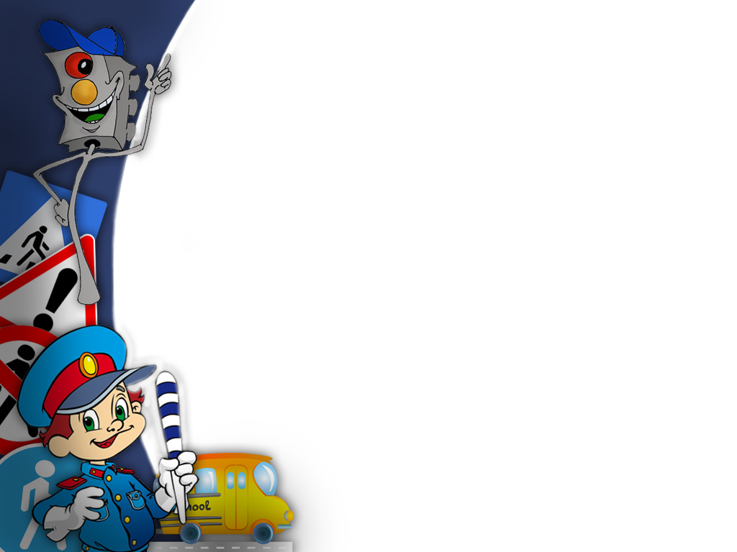
Меню
Кроссворд
Пазлы
Викторина «Ученые вопросы»

Slide 3

Железная сова
На ветке, у дороги,
Три глаза разноцветных
Смотрят очень строго.
С
В
Е
Т
О
Ф
О
Р

Slide 4
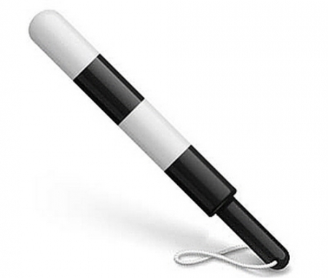
Полосатая указка,
Словно палочка из сказки.
С
В
Е
Т
О
Ф
О
Р
Ж
Е
З
Л

Slide 5
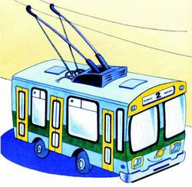
Что за транспорт такой Что везет тебя домой. Он бежит туда-сюда, Упираясь в провода....
С
В
Е
Т
О
Ф
О
Р
Ж
Е
З
Л
Т
Р
О
Л
Л
Е
Й
Б
У
С

Slide 6
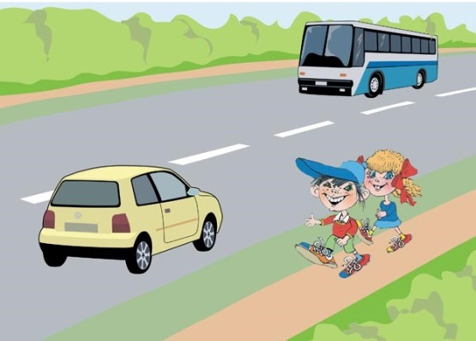
Тут машина не пойдет. Главный здесь – пешеход. Что друг другу не мешать, Нужно справа путь держать....
С
В
Е
Т
О
Ф
О
Р
Ж
Е
З
Л
Т
Р
О
Л
Л
Е
Й
Б
У
С
Т
Р
О
Т
У
А
Р

Slide 7
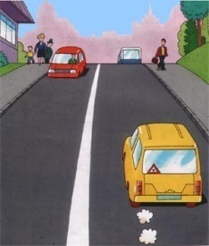
Эту ленту не возьмешь
И в косичку не вплетешь.
На земле она лежит, Транспорт вдоль по ней бежит....
С
В
Е
Т
О
Ф
О
Р
Ж
Е
З
Л
Д
Т
Р
О
Л
Л
Е
Й
Б
У
С
Р
О
Г
Т
Р
О
Т
У
А
Р
А

Slide 8
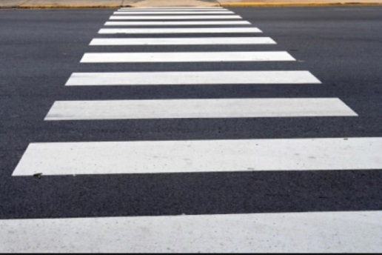
Что за лошадь, вся в полоску,
На дороге загорает?
Люди едут и идут,
А она – не убегает.
С
В
Е
Т
О
Ф
О
Р
Ж
Е
З
Л
Д
З
Т
Р
О
Л
Л
Е
Й
Б
У
С
Р
Б
О
Р
Г
А
Т
Р
О
Т
У
А
Р
А

Slide 9
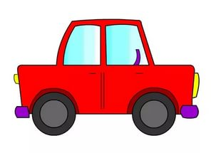
Пьет бензин, как молоко,
Может бегать далеко.
Возит грузы и людей.
Ты знаком, конечно, с ней?
С
В
Е
Т
О
Ф
О
Р
Ж
Е
З
Л
Д
З
Т
Р
О
Л
Л
Е
Й
Б
У
С
Р
Б
О
Р
Г
А
Т
Р
О
Т
У
А
Р
А
М
А
Ш
И
Н
А

Slide 10

Ты, шофер, не торопись,
Видишь знак, остановись!
Прежде чем продолжить путь,
Осмотреться не забудь!
С
В
Е
Т
О
Ф
О
Р
Ж
Е
З
Л
Д
З
Т
Р
О
Л
Л
Е
Й
Б
У
С
Р
Б
О
Р
С
Г
А
Т
Р
О
Т
У
А
Р
А
О
П
М
А
Ш
И
Н
А

Slide 11
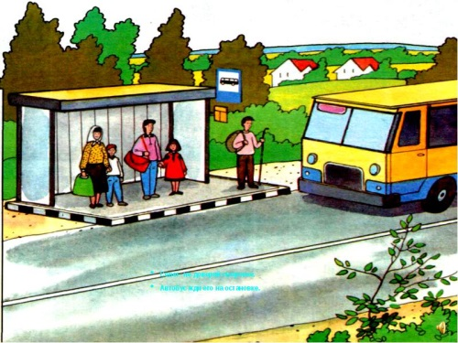
Наш автобус ехал-ехал,
И к площадочке подъехал.
А на ней народ скучает, Молча транспорт ожидает....
С
В
Е
Т
О
Ф
О
Р
Ж
Е
З
Л
Д
З
Т
Р
О
Л
Л
Е
Й
Б
У
С
О
Р
Б
С
О
Р
С
Т
Г
А
Т
Р
О
Т
У
А
Р
А
О
Н
П
О
В
М
А
Ш
И
Н
А
К
А

Slide 12
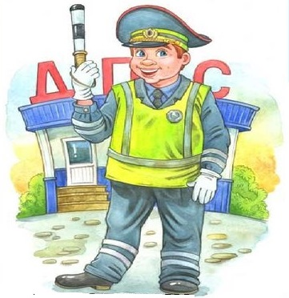

Командуя жезлом, он всех направляет,
И всем перекрёстком один управляет.
Он словно волшебник, машин дрессировщик,
А имя ему - ...
С
В
Е
Т
О
Ф
О
Р
Ж
Е
З
Л
Д
З
Г
Т
Р
О
Л
Л
Е
Й
Б
У
С
О
Р
Б
Л
С
О
Р
И
С
Т
Г
А
Т
Р
О
Т
У
А
Р
А
О
О
Н
В
П
О
Щ
В
М
А
Ш
И
Н
А
К
К
А

Slide 13
Викторина «Учёные вопросы»
1
2
3
4
5
6
7
8
9

Slide 14
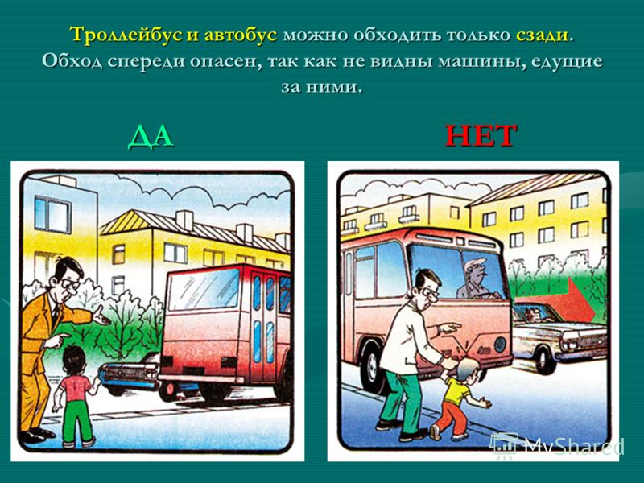
1.Как нужно обходить машины, стоящие у тротуара?

Slide 15
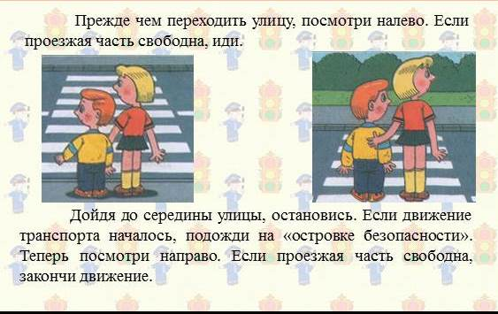
2.Как надо переходить улицу, если нет регулировщика и светофора?

Slide 16
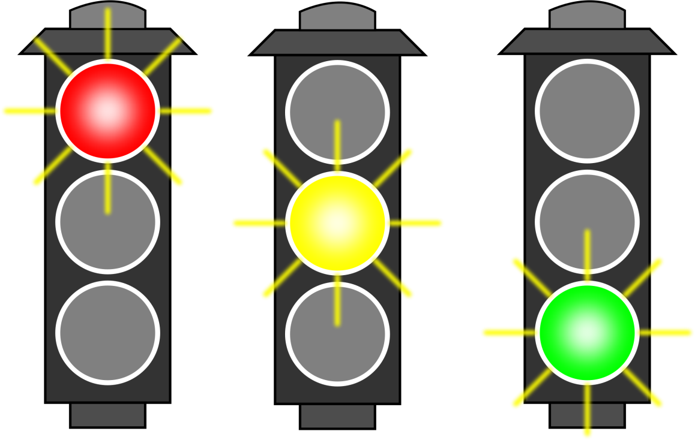
3.Какие сигналы светофора вы знаете? Что обозначает каждый сигнал?

Slide 17
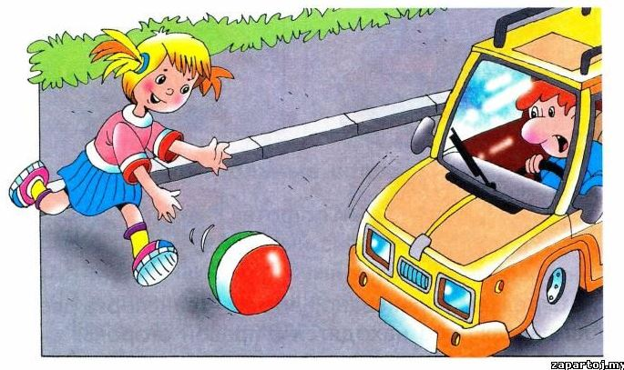
4.Почему нельзя играть на проезжей части дороги?

Slide 18
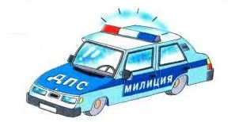
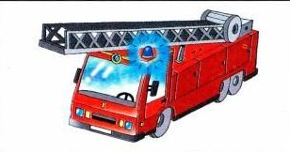

5.Каким машинам разрешено ехать на красный свет?

Slide 19


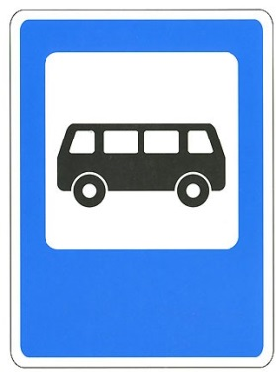

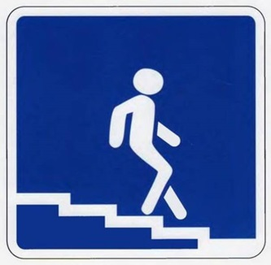


6.Что означают эти знаки?

Slide 20
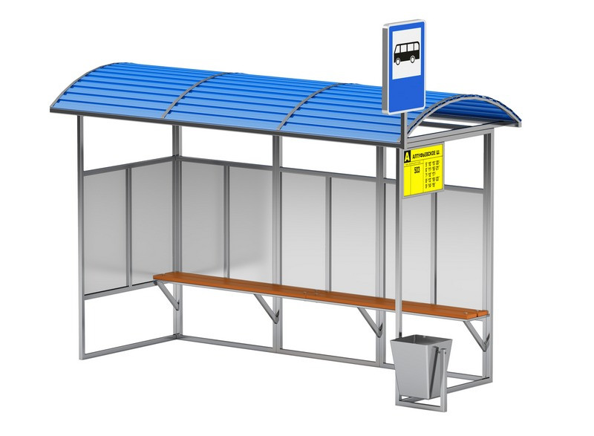
7.Где нужно стоять в ожидании трамвая, троллейбуса или автобуса?

Slide 21

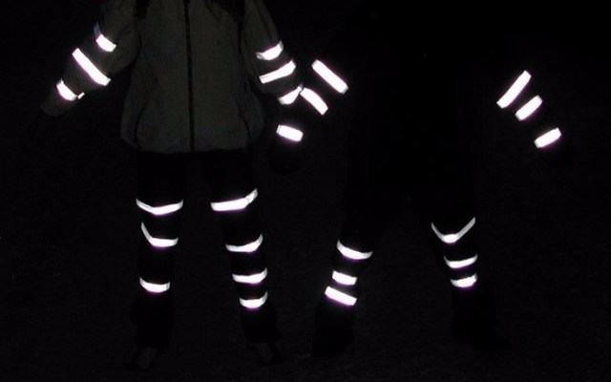
8.Какие предметы на одежде помогут водителям заметить пешехода в темное время суток?

Slide 22
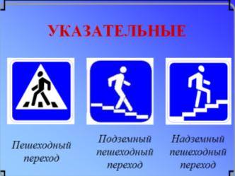
9.Какие виды переходов вы знаете?

Slide 23
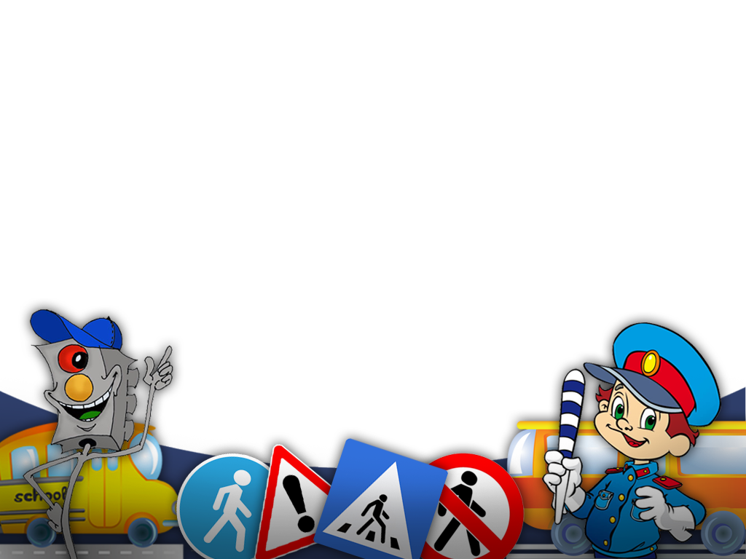
МОЛОДЦЫ!

